Slide 1

DoMy Best
Ревитализираната културна визитка на София

Slide 2
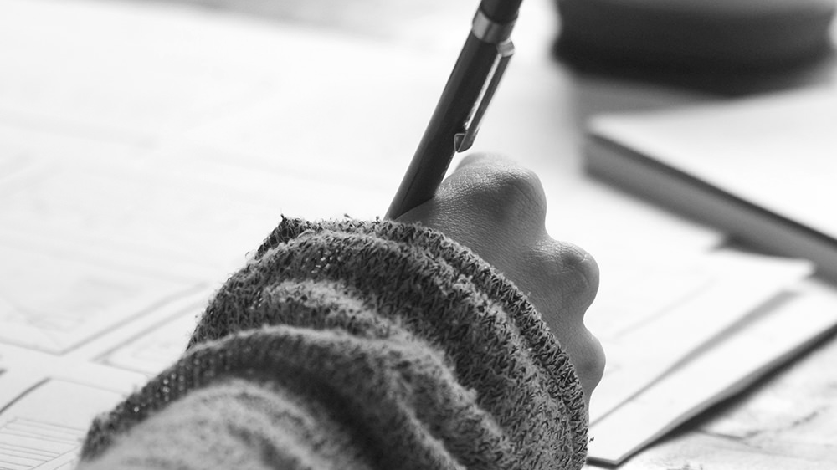
Идея.
Платформа, която ангажира, развива и награждава млади умове.

Slide 3

Проблем
Много млади остават неангажирани, неориентирани, не информирани и не социално подготвени за света.

Slide 4

Решение
SOLUTION
Развиване на мирогледа, чрез генериране на перфектен индивидуален план.

Slide 5
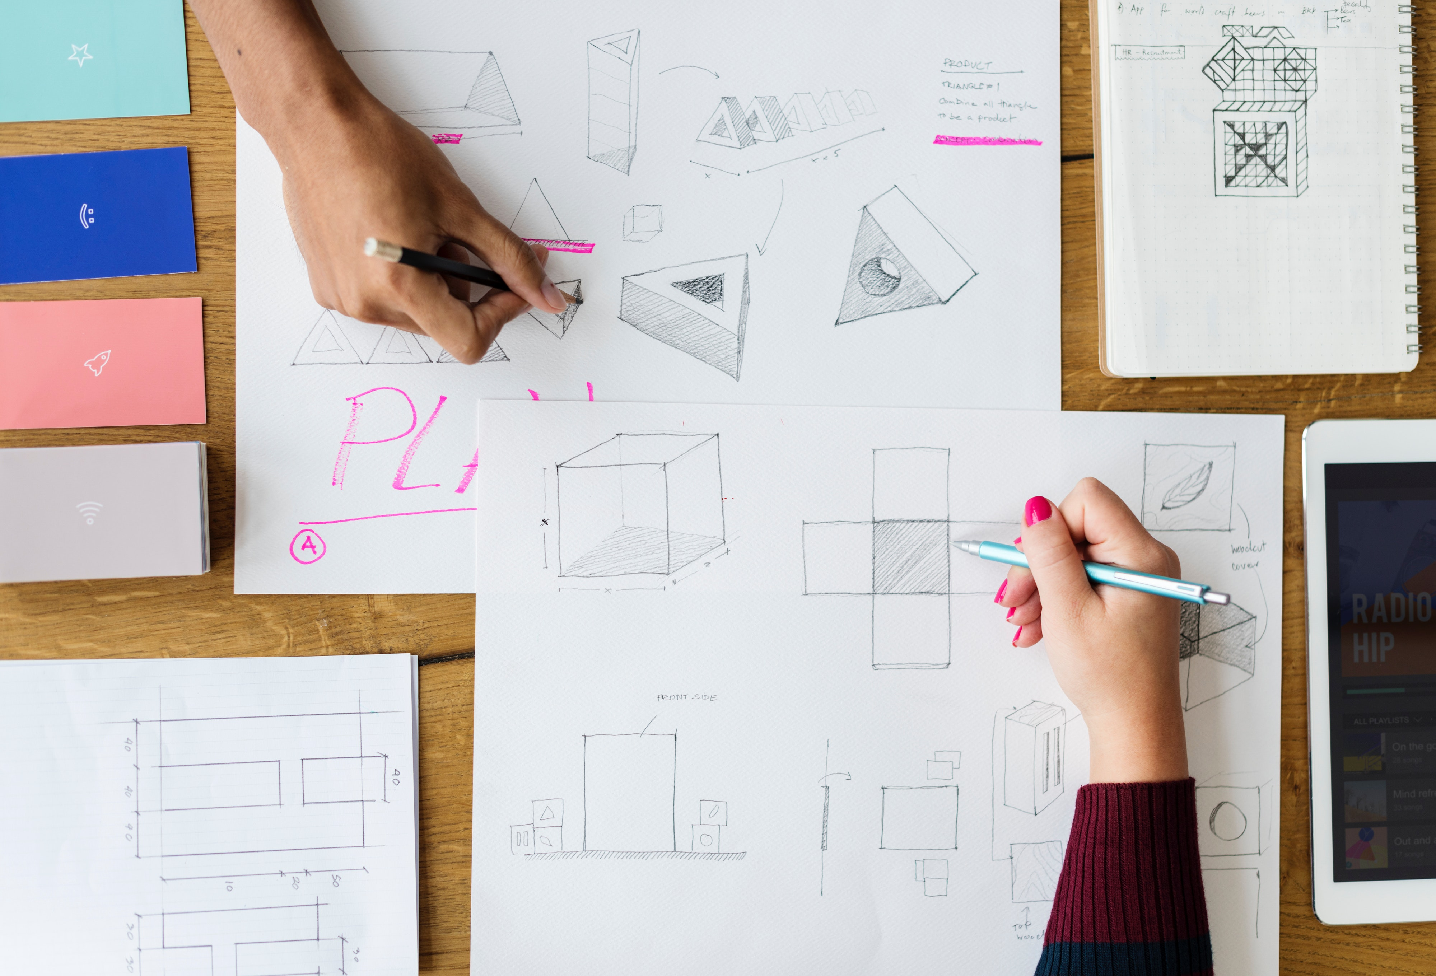
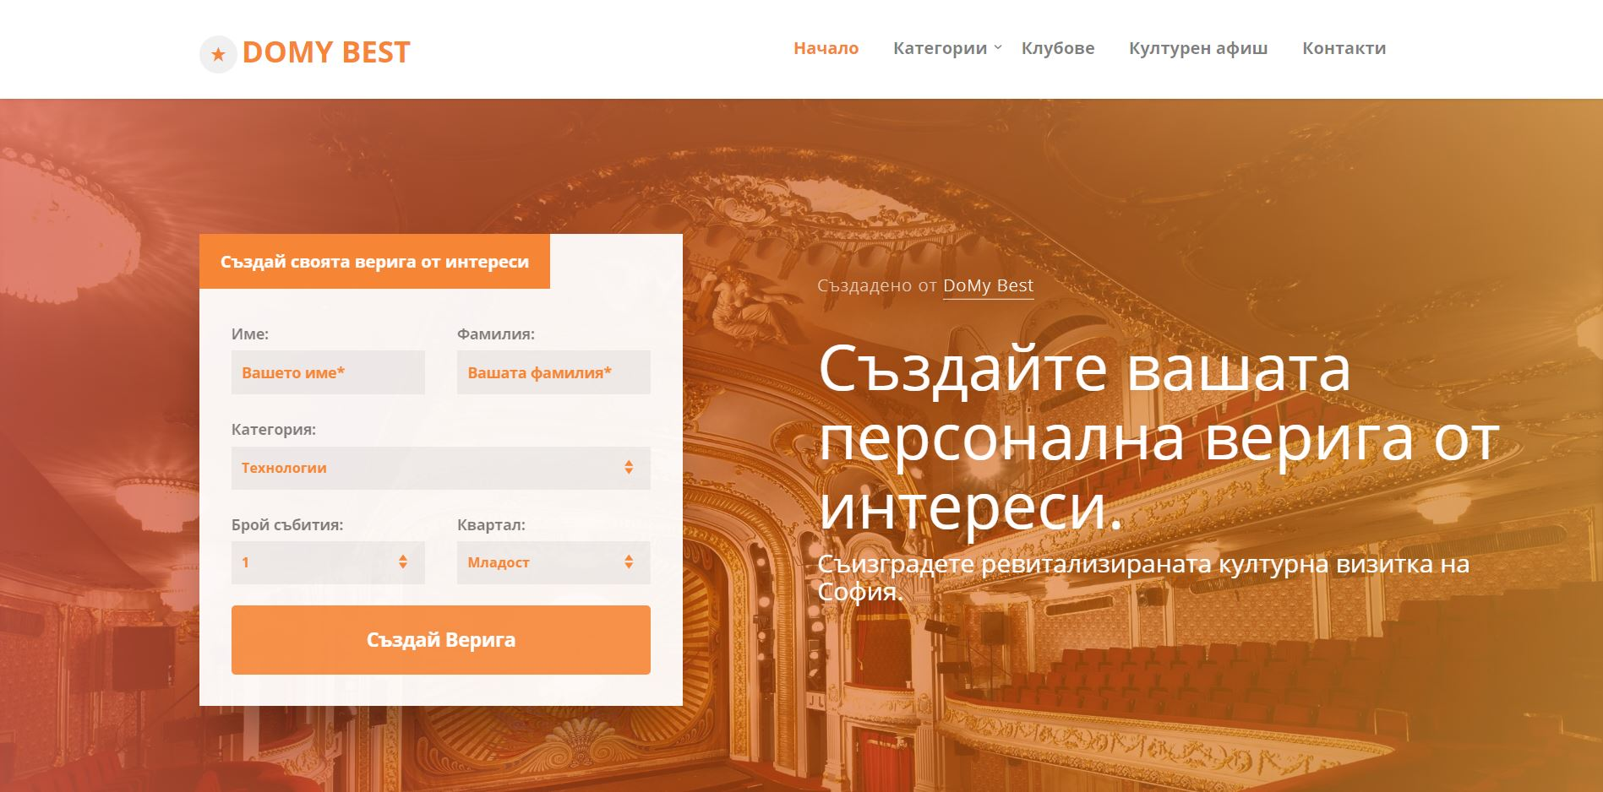
Кратко ДЕМО
DoMy Best.

Slide 6


Целева група
ученици и студенти на възраст до 25 години
кандидат-студенти
хора с недефинирани професионални интереси

Slide 7

Ресурси
база данни със събития от културен и изънкултурен аспект
информация от частни клубове по интереси/хобита
информация от лични инициативи за личностно развитие
.

Slide 8
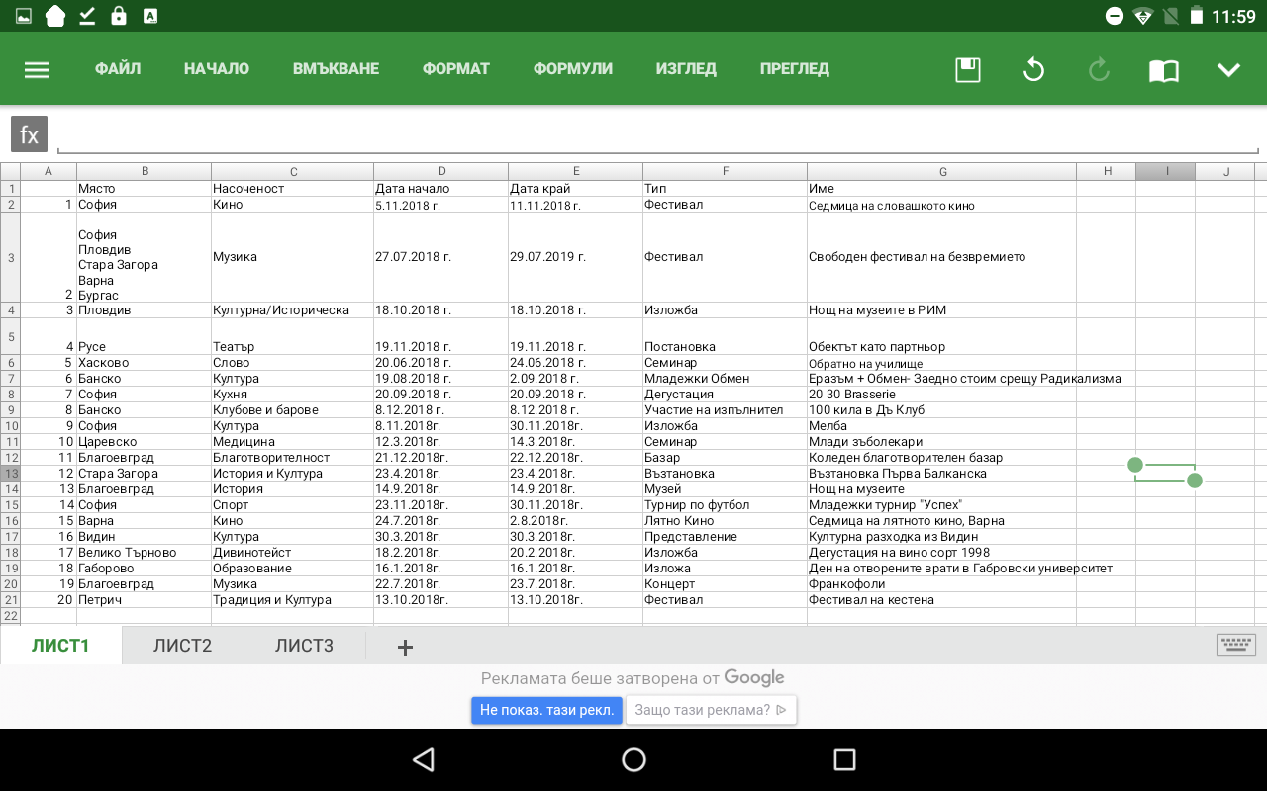

Slide 9

Развитие
Създаване на MVP на платформата
Прикрепяне на платформата към programata.bg или подобни платформи
Включване на платформата към Община София-град

Slide 10

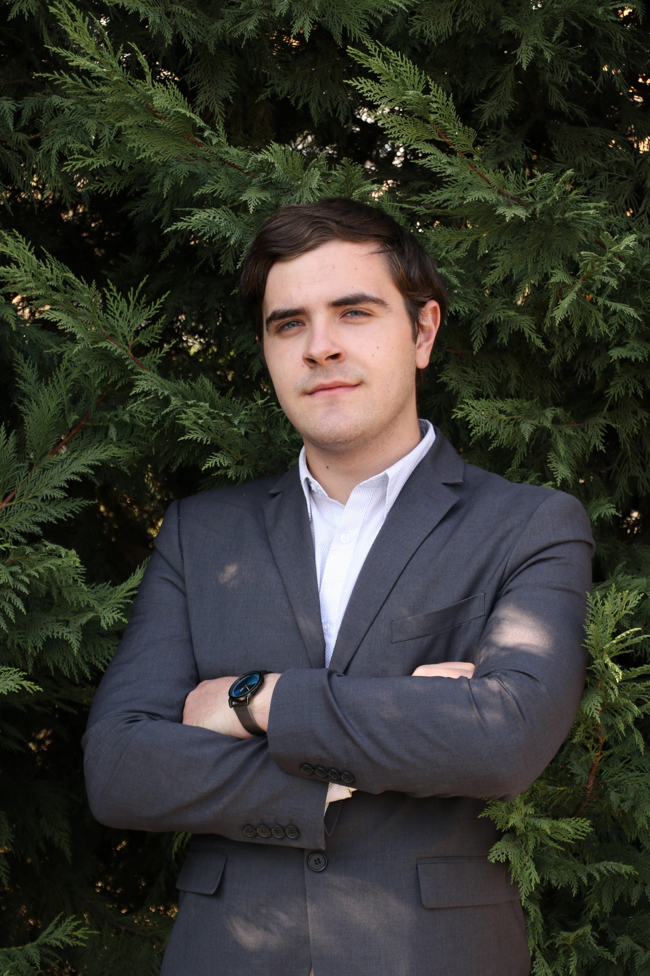
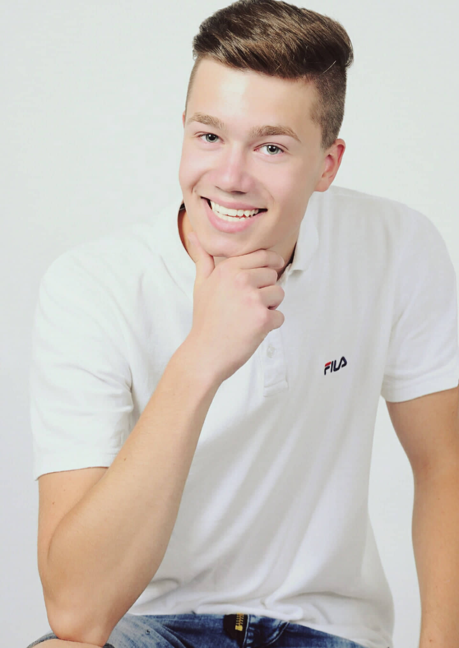
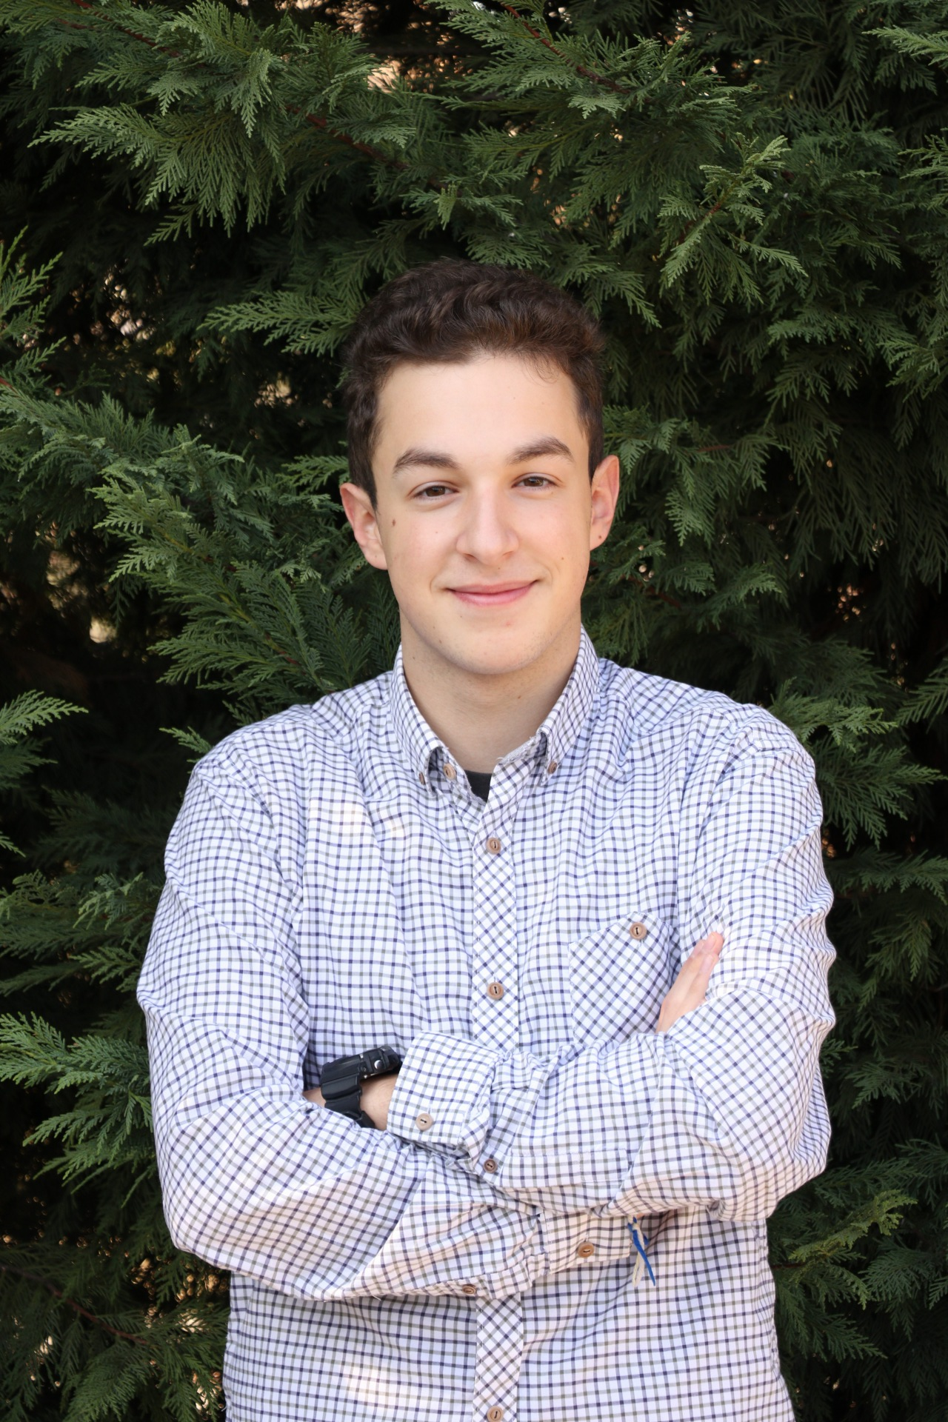
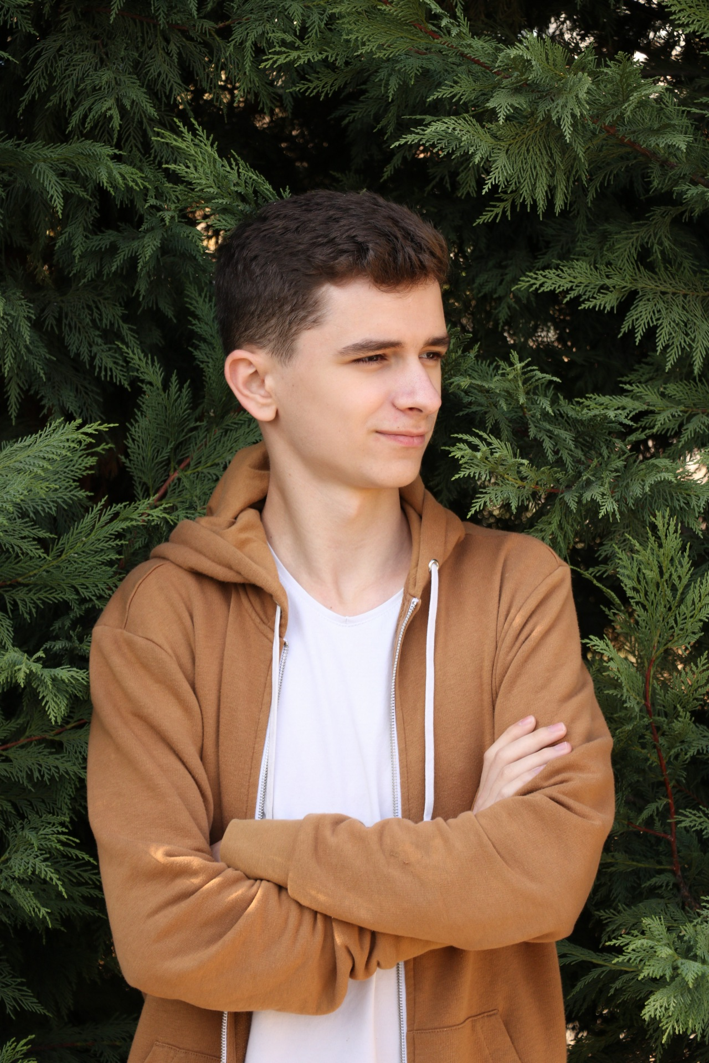
Нашият невероятен екип
Георги
Мутафчиев
Александър
Карасански
Васил
Добрев
Борислав
Стефанов

Slide 11
Благодарим
За вниманието!
Имате ли някакви въпроси?

